Slide 1
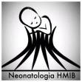

Primeiros passos na compreensão do impacto da asfixia perinatal no sistema cardiovascular
Getting an Early Start in Understanding Perinatal Asphyxia Impact on the Cardiovascular System.
Popescu MR, Panaitescu AM, Pavel B, Zagrean L, Peltecu G, Zagrean AM.Front Pediatr. 2020 Feb 26;8:68. doi: 10.3389/fped.2020.00068. eCollection 2020.PMID: 32175294 Free PMC article. Review. Artigo Livre!
Apresentação: Tatiane M. Barcelos (R4 em Neonatologia/HMIBSES/DF)
Coordenação: Carlos Alberto Zaconeta
Revisão: Paulo R. Margotto
www.paulomargotto.com.br
Brasília, 22 de agosto de 2020

Slide 2
INTRODUÇÃO - Asfixia Perinatal
Prevalência:
  4 milhões de bebês acometidos por ano (2)
  23% das mortes neonatais e 8% das mortes infantis (3)
Incidência:
  Países Desenvolvidos 1: 1000 nascidos-vivos (4)
  Países em Desenvolvimento 5 a 10 : 1000 nascidos-vivos (5-7)

Slide 3
O maior desafio da Asfixia Perinatal é a sua imprevisibilidade, além de sua diferença de prevalência entre países ricos e pobres.
3
Notes:
Imprevisível pois após iniciado, pouco se pode fazer para minimizar suas consequências. Por isso que estudos são para procurar preditores precoces de proteção pré e pós-parto.
A ONU incorporou como Objetivo de Desenvolvimento do Milênio

Slide 4
INTRODUÇÃO - Asfixia Perinatal
Na asfixia / hipóxia há redistribuição de fluxo para órgãos nobres: cérebro, coração, rins e glândulas supra-renais.
Estudos reportam complicações cardíacas (leve a grave) na Asfixia Grave entre 25 – 82% (2, 8, 9, 10-12).
Disfunção cardiovascular associada desfechos ruins (10, 13)
Hankins et al (15), propõe que a Encefalopatia Hipóxico-Isquêmica (EHI) seja secundária à disfunção multiorgânica, principalmente à cardiorrespiratória e não apenas à hipoxemia (14, 15).

Slide 5
INTRODUÇÃO - Asfixia Perinatal
Hipotermia tem pouco efeito positivo no coração e outros órgãos, dessa forma há a necessidade de novas terapias.
Objetivos:
  Revisar o desenvolvimento do cardiomiócito e sistema cardiovascular ao nascimento e como ele suporta a asfixia neonatal
  Revisar as principais estratégias de proteção e tratamento em uso.
  Promover orientações futuras
  Identificação precoce de neonatos de risco para disfunção cardiovascular grave
Notes:
Novas terapias para restabelecer circulação normal e neutralizar as consequências dos danos cardiovasculares na EHI.
Categoria principal que pode se beneficiar de uma intervenção rápida e eficiente e da criação de protocolos terapêuticos inovadores.

Slide 6
ASFIXIA PERINATAL
Asfixia transitória (hipoxia e hipercapnia) habitual do estresse do parto
Asfixia prolongada
TP* prolongado
Interrupção de fluxo pelo cordão
*TP:trabalho de parto
Desfechos negativos
Óbito Fetal intraútero
Natimorto
Falência multiorgânica nos sobreviventes (2)
Os insultos hipóxico-isquêmicos periparto e intraparto são, em muitos casos, impossíveis de antecipar e podem ser difíceis de reconhecer antes do parto.
Notes:
Asfixia transitória = durante a mudança das trocas gasosas respiratórias umbilicais materno-fetais para a ativação dos pulmões fetais
Desfechos ruins em cérebro imaturo que são hipersensíveis à hipóxia

Slide 7

Academia Americana de Ginecologia e Obstetrícia: Critérios Clínicos Neonatais e de Monitoramento para IG ≥ 35sem
(Figura 1)
Notes:
- Estabelecer um nexo de causalidade entre eventos hipóxicos intraparto e resultados neurológicos a longo prazo. Para bebês nascidos antes das 34–35 semanas de gestação, é provável que a prematuridade de seus órgãos contribua para suas sequelas a longo prazo

Slide 8
ASFIXIA PERINATAL – Fatores de Risco (22-28)
- IG
- Duração e
gravidade do
insulto
- Patologia
renal fetal
pre-existente
- Cuidado
pós-natais
- Infecções
- Exposição
noturna à luz
- Abuso de
substâncias
- DM
- Dieta rica em
gordura
- Deficiência
nutricional
Asfixia Perinatal Grave

Slide 9
ASFIXIA PERINATAL - CÉREBRO
As lesões cerebrais pós-EHI variam em gravidade: Leve, Moderada e Grave (escore de Sarnat)
            Nível de Consciência, Função Neuromuscular e Autônoma, presença ou ausência de Convulsões e registros no EEG, Irregularidade da FC e PA.
            O principal mecanismo de lesão é a alteração do metabolismo oxidativo cerebral

Slide 10
1ª Fase
2ª Fase
Sequelas
Insulto hipóxico-isquêmico → hipóxia aguda
6h após
Excitotoxicidade, estresse oxidativo, inflamação, apoptose celular

Slide 11
ASFIXIA PERINATAL - CÉREBRO
Hipotermia Terapêutica = única opção de tratamento até o momento
  Reduzir taxa metabólica, a permeabilidade vascular(32) e inflamação
  Corpo inteiro ou apenas da cabeça com inicio nas primeiras 6h de vida em pacientes elegíveis
  Mesmo assim, 40% dos pacientes em hipotermia terão alguma sequela neurológica

Slide 12
ASFIXIA PERINATAL – SISTEMA CARDIOVASCULAR
Sabe-se do impacto na sobrevida da disfunção cardíaca secundária à asfixia (10, 37)
No entanto, faltam estudos dos efeitos a longo prazo tanto naquelas crianças com asfixia grave quanto naquelas moderada e leve
A Hipertensão Pulmonar é a patologia mais estudada (38, 39)

Slide 13
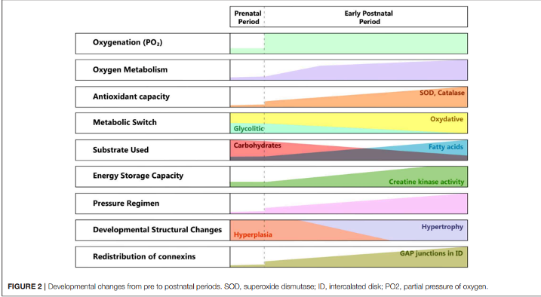
Desenvolvimento Normal do Miocárdio
Notes:
Processo de maturação começa qd aumenta a PaO2 e ocorre mudança de pressão pulmonar e sistêmica
Ambiente enriquecido por O2
Conversao do substrato de acido láctico (oriundo dos carboidratos) para ácidos graxos, ou seja, levando de estado glicolítico para oxidativo
Necessidade de maior força contrátil impulsiona hiperplasia e depois a hipertrofia
Ocorre um aperfeiçoamento das junções entre os cardiomiócitos para melhor eficiência de produção de energia, contratilidade e suporte de condições adversas como isquemia.
Há aumento da ativ da superóxido dismutase e catalase como antioxidantes entre 1 e 3m de vida, por estaram ainda subdesenvolvida ao nascer, torna os cardiomiócitos vulneráveis ao estresse oxidativo da asfixia (isquemia e reperfusão)

Slide 14
Resposta Cardiovascular à Asfixia Perinatal
Hipoxemia
Reduz produção de ATP
Reduz contratilidade
Prejuízo da Sístole e Diástole
Reperfusão / Hiperóxia
Estresse Oxidativo
Disfunção/
Apoptose celular
Notes:
Impede transição da fase anaeróbia para aeróbia
Associado a estrutura ainda insipiente das junções celulares e devido ao estado contrátil basal ser maior do que em adultos
Ação antioxidante imatura da SOD e catalase

Slide 15
A principal adaptação é a redistribuição de fluxo sanguíneo para órgãos vitais, como cérebro e coração. No entanto, é insuficiente pois tais órgãos também sofrem isquemia.
Em todos os demais órgãos ocorre vasoconstrição com aumento da resistência periférica (redução da pré-carga), somada à reduzida contratilidade, levando à baixo débito cardíaco e a hipertensão pulmonar.
A associação de asfixia grave com insuficiência cardíaca tem alta letalidade na 1ª semana de vida (Barbieri et al, 10).

Slide 16
A asfixia promove também, disfunção autonômica e vasoplegia (44).
O Sistema Nervoso Autônomo (SNA) é imaturo e completa seu desenvolvimento até 6 meses de vida. Portanto quanto mais imaturo (menor IG), maior será a repercussão da pressão arterial (PA) e na frequência cardíaca (FC).
Variabilidade da FC (VFC) = prognóstico de bem-estar fetal (48)
A severidade da EHI se relaciona com aumento do tônus parassimpático e redução do simpático, visto como a redução de VFC quanto mais grave o paciente (58).
Porém, ainda não está claro se a disfunção do SNA contribui para lesão cerebral secundária, ou se a baixa VFC como marcador de disfunção do SNA é apenas um biomarcador de lesão cerebral na asfixia.

Slide 17
Sist. Cardiovascular – Repercussões Clínicas à Asfixia
Hipertensão Pulmonar Persistente do Recém-Nascido (HPPRN)
A transição de sistema de alta para baixa resistência ocorre logo ao nascer
Hipóxia → Endotelina → Vasoconstrição → Produção de NO (60)
Asfixia e HPPRN são comumente associados a aspiração meconial e sepse/pneumonia (12, 59, 61 , 62)
Tratamento:
NOi
ECMO se ÍNDICE DE OXIGENAÇÃO (IO) persistente > 40.
Notes:
Hipoxia persistente = redução de NO sintetase
Tratamento que não prejudique circulação cerebral
Sobrevivencia de 80% dos neonatos em ecmo, mas reduz após 7 dias de terapia

Slide 18
Isquemia Miocárdica
Hipoxia → Oferta → Demanda → Contratilidade (60)
Desafio diagnóstico → heterogeinicidade do miocárdio
ECG = ondas T negativas
Laboratório = Troponina e CK / CKMB
Martin-Ancel et al (11), 29% dos casos de asfixia perinatal tinham isquemia miocárdica.
Barbieri et al(10), piores desfechos correlacionaram-se com alterações de ECG mais graves e disfunção cardíaca ao Ecocardiograma.

Slide 19
Miocárdio Imaturo
Má resposta à insultos
Cardiomiopatia Dilatada
Disfunção Miocárdica
Reversível se reconhecida e tratada precoce
Necessidade de monitorização cardíaca em Asfixia Grave
Papel fundamental do Ecocardiograma = avaliar função sistólica e diastólica, alterações estruturais e nortear conduta
Notes:
-Cardiomiopatia dilatada num coração estruturalmente normal

Slide 20
Arritmias
Bradicardia é a mais comum, e ocorre imediatamente em casos graves como resultado de hipóxia e acidose
Nervo Vago como protagonista (72-74)
Cut-off = 80bpm (14, 67), abaixo disso tem mau prognóstico (68, 69)
Duração > 13min tem correlação com Paralisa Cerebral (68)
Marcador de tempo crítico no parto → bradicardia > 18min na presença de bolsa rota leva à elevada morbidade (70)
Asfixia intraútero x pós-nascimento (75)
Notes:
-Fc reduz mais abruptamente qd há oclusao de fluxo ainda intra-útero

Slide 21
Hipotensão
Pressão arterial (PA) é inicialmente preservada redistribuição de fluxo e vasoconstrição periférica
Instala-se a hipotensão em casos de Asfixia prolongada com feto em apneia e em consequência da bradicardia.
A gravidade e persistência se traduzirão pelo tempo de uso de inotrópicos e ressuscitação volêmica.
Hipotensão transitória na hipotermia terapêutica

Slide 22
Efeitos da Asfixia Perinatal no Miocárdio Neonatal – Aspectos Moleculares
Imaturidade do cardiomiócito neonatal tolera a asfixia e o estresse transitório do nascimento (40), mas é muito vulnerável à lesão da isquemia por reperfusão [apoptose, por inibição da síntese do ATP (79)].
Estudos experimentais mostram que o fenótipo cardiovascular pode ser moldado por fatores ambientais e eventos pré e perinatais (pré-eclampsia e hipóxia), por mecanismos epigenéticos transgeracionais (27, 84, 85)
A resposta fetal e neonatal à hipóxia é regulada por mecanismos epigenéticos que afetam a síntese e a função de moléculas de sinalização, receptores, canais iônicos e enzimas (80).
Mecanismos de compensação em condição hipóxico-isquêmica:
Notes:
Hipoxia persistente = redução de NO sintetase
Tratamento que não prejudique circulação cerebral
Sobrevivencia de 80% dos neonatos em ecmo, mas reduz após 7 dias de terapia

Slide 23
Zhang et al. (81)
Notes:
-fator 1alfa regulador transcricional de genes para mecanismos de adaptação
-dependendo da idade gestacional sinaliza transcrição da mitocôndria para padrão de funcionamento adulto

Slide 24
Avaliação da Lesão Cardíaca Pós-Asfixia
Eletrocardiografia (ECG)
Pioneiro no diagnóstico de isquemia
Usado em combinação com Ecocardiograma e marcadores bioquímicos
Barbieri et al (10), 3 grupos de RN conforme gravidade para descrever 4 estágios de alterações no ECG
Quanto mais grave asfixia ao nascer maior dano miocárdico
RN com asfixia grave com alterações grau 4 no ECG morreram na 1ª semana de vida e tiveram diminuição da função miocárdica no Ecocardiograma.

Slide 25
Variabilidade da FC (VFC)
Acompanhamento da atividade cardíaca juntamente com atividade autonômica
Redução da VFC associa-se com desfecho desfavorável
Na asfixia pode contribuir na classificação precoce de riscos e tomada de decisão terapêutica
Ecocardiograma
Avaliação pelo Neonatologista da função miocárdica, presença de hipertensão pulmonar e shunts, além de reposição volêmica (10, 87-89)
Avaliar resposta à terapêutica em tempo real.

Slide 26
Marcadores Bioquímicos
Complementares à avaliação clínica, ECG e Ecocardiograma
Troponina I e T (77, 91-93)
Marcador de necrose miocárdica
Asfixia → Baixo DC → Baixa perfusão coronariana → liberação de Troponina
Descartar insuficiência renal, anemia, taqui ou bradiarritmia
CK e CKMB (10, 13, 94)
Descartar insuficiência renal
Pró-BNP (95)
Marcador de insuficiência cardíaca
Copeptina (95, 97) ??
Notes:
Copeptina = marcador de dano miocárdico

Slide 27
Lesão Cardíaca da Asfixia Perinatal – Da Prevenção ao Tratamento
Programação Pré-Natal
Controle dos fatores de risco: hipertensão materna, pré-eclampsia, história de descolamento de placenta (DPP), macrossomia, etc.

Slide 28
Programação Pré-Natal
Controle dos fatores de risco: hipertensão materna, pré-eclampsia, história de descolamento de placenta (DPP), macrossomia, etc.
Terapia Antioxidante
Melatonina
Aumenta a expressão de mRNA e síntese de Glutationa Peroxidase e Superóxido Dismutase (100)
Ritmo circadiano materno x Pinealectomia Funcional x Ritmo circadiano fetal (101-103)
Dose e período de administração incertos
Melatonina + N-acetilcisteina (105) / Ácido Fólico / Vit C / Polifenóis (98)
Notes:
- ritmo circadiano materno impacta na programação do ciclo circadiano fetal e neonatal
- gl pineal desenvolve-se entre a 6 e 8 semana pós-natal, então a melatonina materna é a única fonte do RN e neonato.
Nesse contexto a exposição noturna à luz, ou seja a pinealectomia funcional é um potente disruptor hormonal reduzindo seu nível na circulação e o aporte para o feto. Este tem reação prejudicada aos estressores com consequências metabólicas inclusive na vida adulta.
Polifenois = reduz inflamação e lesão neuronal desencadeada por asfixia, e aumenta a tolerância para asfixia por mec epigenéticos transgeracionais

Slide 29
Estatinas
Efeitos nas células progenitoras endoteliais (106)
Reduz incidência de asfixia X Aumenta a tolerância à hipóxia ??
Creatina
Candidata à fonte de energia para cérebro e miocárdio (2, 109)
Estudos com suplementação materna mostram efeitos no diafragma e cardioproteção pela ativação do Fator 1Alfa Induzido pela Hipóxia (110)
Notes:
Estatinas = estudos na pré-eclâmpsia

Slide 30
Janela Terapêutica Isquemia-Reperfusão
Reoxigenação com Ar Ambiente
Hiperoxia é tão grave quanto hipoxia (111)
Evitar corrigir rapidamente a baixa saturação de O2 → reduz exposição do miocárdio imaturo à estresse oxidativo superior à sua capacidade reação
Hipotermia Terapêutica e seus Efeitos Cardiovasculares
Melhora da função miocárdica (bioquímica e ecocardiograficamente) (2, 8, 76, 77)
Efeitos adversos transitórios → bradicardia, hipotensão, maior necessidade de O2 (9, 67), redução do débito cardíaco (112)
Instabilidade hemodinâmica em 33-77% dos neonatos (78), e necessidade de NOi para HPPRN em alguns bebês (67)
Notes:
DC reduz por FC reduzida devido redução do metabolismo e não por disfunção miocárdica

Slide 31
Manutenção da Circulação
Evitar Hiperoxia
Cochrane, metanálise de 2005 com 1300 crianças (117) → tto inicial com ar ambiente e suporte de O2
Diretrizes de Reanimação Européia e Americana → SatO2 pré-ductal de acordo com tempo de vida (16, 118)
Ressuscitação Volêmica Individualizada
Risco de edema cerebral (60)
Avaliação de PA, DC e RVP
Lactato, Gasometria, Débito Urinário + Ecocardiograma e NIRS
NIRS → estimativa de perfusão em tempo real
Droga Vasoativa Adequada
DC e PA HP
1ª linha = Dopamina, Dobutamina, Adrenalina e Milrinona
2ª linha = Noradrenalina, Levosimendam, Vasopressina e Hidrocortisona
Notes:
Embora a separação dos grupos fosse radical = ar ambiente x 100% O2, resultados não viram dados seguros para garantir tto em AA sem fonte de O2 de backup.

Slide 32
Melatonina
Antioxidante (99, 123)
Neuroprotetora (124), em modelos animais com EHI in vitro
Cardioprotetora → anti-inflamatória, antilipêmica, e anti-hipertensiva (125, 128)
Magnésio
Cardioprotetor
Bloqueio canais de Ca → reduz o influxo celular → reduz demanda energética do miocárdio (141)
Notes:
Melatonina favorece parassimpático

Slide 33
Pré e Pós Condicionamento Isquêmico
Mecanismos de resgate endógenos para reduzir dano miocárdico por lesão de isquemia-reperfusão (130, 131)
Hipóxia intermitente → reduz grau de apoptose ao reduzir estresse no retículo endoplasmático (134, 135)
Outras Estratégias (143)
Alopurinol
Argônio
Xenônio
Anestésico neuro e cardioprotetor (145-147)
Bons resultados em pacientes submetidos à ECMO (148)
Inferior à Hipotermia
Notes:
Melatonina favorece parassimpático

Slide 34
Morte e Reparo Celular
Reduzindo a Apoptose
Hipóxia intermitente (135)
Melatonina (150-153)
Solução Glico-Insulina-Potássio (GIK) - apenas modelos animais (155)
Eritropoetina
Modelos animais, houve redução de área de infarto e promoção de reparo cardíaco (156)
Momento da administração ?? Eventos Adversos ??
Células-Tronco
Efeito parácrino, estimulação da angiogênese e reparo do miocárdio (158)
Notes:
DC reduz por FC reduzida devido redução do metabolismo e não por disfunção miocárdica

Slide 35
Outras Potenciais Estratégias
Topiramato
Anticonvulsiante e reparo neuronal
Reparo miocárdico (159)
Ácido Carnósico
Alecrim e Sálvia
Antioxidante
Regula autofagia miocárdica
Ocitocina
Neuroprotetor (29)
Cardioprotetor (161)
Ação do GLUT 4 (162)
Agente natriurético (163)
Proteínas Sentinela
Mantém a integridade do Genona
Superprodução = morte celular (164)
Notes:
No miocárdio imaturo do recém-nascido em ratos, a ocitocina transloca o transportador de glicose 4 (GLUT4) para a membrana plasmática, regulando a captação de glicose, sustentando assim o metabolismo celular e a função miocárdica durante a hipoxiosquemia.

Slide 36
DISCUSSÃO DE FUTURAS INSTRUÇÕES
Escassez de estudos de seguimento a longo-prazo de crianças com Asfixia Leve a Moderada
Assim, é importante descobrir a correlação entre gravidade inicial da Asfixia e o desfecho neurológico e status cardiológico na idade adulta. Para tanto, é necessário rotina de avaliação da função cardíaca.
Monitorização fetal é a melhor prevenção, incluindo dos RN de baixo risco, a exemplo de cardiotocografia (170).
Triagem pré-natal materna para Hipertensão e Pré-Eclâmpsia (uso da Creatina)
Triagem de fatores deletérios (macrossomia, CIUR, etanol, exposição noturna à luz) que induzem menor tolerância à asfixia leve.
Notes:
DC reduz por FC reduzida devido redução do metabolismo e não por disfunção miocárdica

Slide 37
DISCUSSÃO DE FUTURAS INSTRUÇÕES
Uso de antioxidantes na gestação, como Melatonina e dieta epigenética
Estudos em neonatos de solução GIK (155)
Monitorização periódica com Ecocardiografia, avaliar gravidade do dano cerebral e desempenho do miocárdio
Discussão do uso de ECMO em pacientes selecionados
Uso do Útero Artificial para permitir tempo de adaptação do miocárdio à vida extra-uterina (175).
Notes:
DC reduz por FC reduzida devido redução do metabolismo e não por disfunção miocárdica

Slide 38
CONCLUSÃO
O impacto real da disfunção miocárdica a longo prazo nos sobreviventes de Asfixia Perinatal ainda não é compreendido e avaliado.
Necessidade de prevenção individualizada da Asfixia Perinatal, com triagem rigorosa para gestações de alto-risco e sinais de alerta fetais.
Portanto, o momento da intervenção precoce pode ser mudado mesmo antes do nascimento, através da programação pré-natal e da espera por indicadores preditivos precoce de sofrimento fetal.

Slide 39
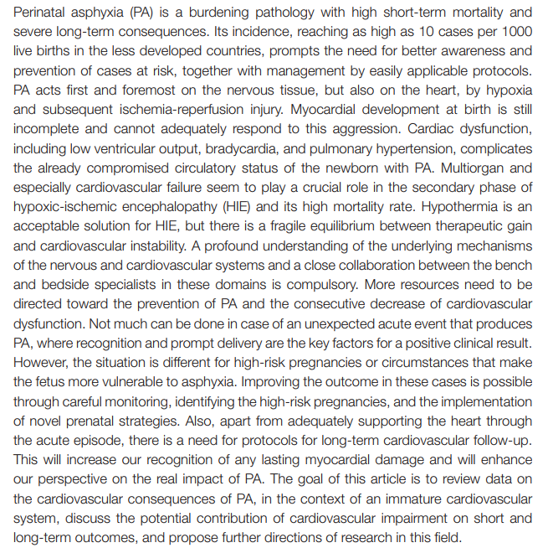
Abstract

Slide 40
Referências
Consultem as 176 Referências no artigo com ACESSO LIVRE

Slide 41
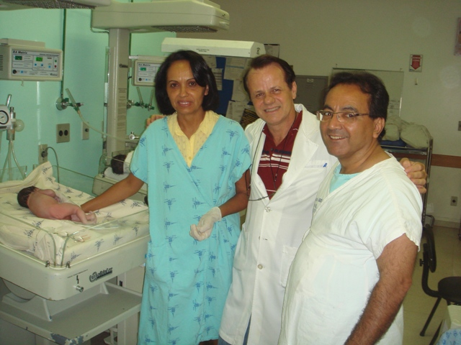
Nota do Editor da página neonatal www.paulomargotto.com.br Dr. Paulo R. Margotto. Consultem também Aqui e Agora! Estudando Juntos! Online Sempre!
Dra. Benvinda (Cabo Verde) e Drs. Paulo R. Margotto e Raulê de Almeida na Unidade de Neonatologia do
HRAS, 6/11/2007

Slide 42

Níveis de enzimas cardíacas em disfunção miocárdica em neonatos com asfixia perinatal Apresentação: Carolina Ery, Isabela Silvério, Paulo R. Margotto
2008
Cardiac enzyme levels in myocardial dysfunction in newborns with perinatal asphyxia.
Rajakumar PS, et al. Indian J Pediatr. 2008. PMID: 19190877
Estudo de caso-controle
Casos: 30 bebês com asfixia perinatal.
Controles: 30 bebês sadios que nasceram imediatamente após o caso selecionado, com as mesmas características em relação a sexo e peso.

Slide 43
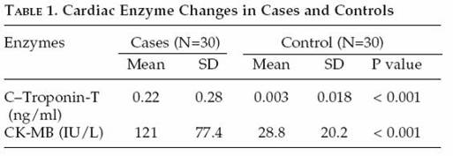
Troponina-T cardíaca: sensibilidade 97,3%
especificidade 82,6%
CK-MB: sensibilidade 75,7%
especificidade 56,5%

Slide 44
Evidência de disfunção cardíaca em 23 dos casos.
↑ Incidência de alterações cardíacas e mortalidade com ↑ troponina-T cardíaca.
A média da troponina-T nos casos com disfunção cardíaca = 0,3ng/ml. Nos casos sem disfunção = 0,07ng/ml (significativamente menor).
Tapia-Rombo et al destacaram a inutilidade da CK-MB pela sua natureza não específica (é também encontrada no músculo esquelético no período neonatal)
A troponina T foi mais específica e sensível do que a CK-MB no diagnóstico da disfunção cardíaca na asfixia perinatal
A Troponina T é útil na avaliação da severidade da lesão do miocárdio e prognóstico do recém-nascido com asfixia

Slide 45

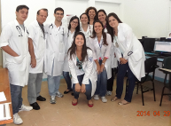
Concentração de Troponina I cardíaca como marcador no desfecho do desenvolvimento neurológico aos 18 meses em recém-nascidos que tiveram asfixia perinatal
2014
Apresentação: Danillo Fernandes, Marcella Medeiros Thiago Martins
Coordenação: Paulo R. Margotto
O ponto de corte da troponina I para desenvolvimento neurológico adverso foi de 0.58ng/mL (área sob a curva [ROC] de 0,96 ; 0,93 a 0,98)
Troponina I e Troponina T séricas constituem um marcador de injúria miocárdica no período neonatal.
A troponina T sérica razoavelmente sensível, mas não muito específica em detectar lesão miocárdica se apresentando com insuficiência cardíaca e detecção de lesão miocárdica com baixa fração de injeção nos RN a termo asfixiados10.
Cardiac troponin I concentrations as a marker of neurodevelopmental outcome at 18 months in newborns with perinatal asphyxia.Montaldo P, Rosso R, Chello G, Giliberti P.J Perinatol. 2014 Apr;34(4):292-5. doi: 10.1038/jp.2014.1. Epub 2014 Jan 30.PMID: 24480903

Slide 46
Os resultados indicam que a troponina I é um marcador precoce da asfixia perinatal severa e mortalidade.
A vida média da Troponina I é ~2horas e os níveis séricos deste marcado nos pacientes com lesão cardíaca hipóxica permanece aumentados por 7-10 dias.
Pacientes com HIE estágios 2 ou 3 apresentaram níveis mais elevados de troponina I e suporte inotrópico por mais tempo em relação aqueles com HIE estágio 1
Níveis de CKMB não parecem discriminar uma asfixia perinatal moderada da severa o que está em concordância com estudos prévios que mostraram que a CK-MB não é útil para identificar RN com isquemia hipóxica.

Slide 47
Foi encontrada uma correlação estatisticamente significativa entre a concentração de cTnI e o escore BSID-II (índice de desenvolvimento mental r -0,69, P <0,05 e índice de desenvolvimento psicomotor r -0,39, P <0,05). Não houve correlação estatisticamente significativa entre CK-MB e pontuação BSID-II (P> 0,05).
A Troponina I teve uma relação negativa com a diminuição da fração de ejeção (r= 0,64; P<0,05)
O grau de severidade da regurgitação tricúspide relacionou-se com a concentração de troponina I (r= 0.61, p<0,05)(Tabela 3).

Slide 48
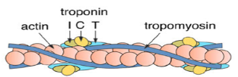
Entendendo as troponinas...
TROPONINAS CARDÍACAS (cTnI e cTnT)
As troponinas formam um complexo que regula a interação cálcio-dependente da miosina com a actina na contração dos músculos estriado e cardíaco. São constituídas de três diferentes proteínas (troponina I, C e T) existentes tanto no músculo esquelético quanto cardíaco e codificadas por diferentes genes. A troponina C é idêntica tanto no músculo esquelético como cardíaco, mas os genes codificadores das troponinas I (cTnI) e T (cTnT), cardíaca e esquelética, são diferentes, o que permitiu que anticorpos monoclonais de reatividade cruzada extremamente baixa específicos para as isoformas cardíacas pudessem ser desenvolvidos facilitando o diagnóstico do infarto do miocárdio.

Slide 49

Os níveis de cTnT e cTnI são indetectáveis no sangue pelos métodos disponíveis na atualidade de forma que os valores de referência de cTnT e cTnI são efetivamente zero. Todos os casos de infarto de miocárdio apresentam níveis detectáveis de cTnT e cTnI cerca de 12 horas após o evento ou mesmo mais precocemente .
Apesar de que o aparecimento das troponinas T e I ocorram simultaneamente estudos mostram que a cTnI apresenta maior confiabilidade no diagnóstico das Síndromes Isquêmicas Miocárdicas Instáveis (SIMI) e outras patologias como miocardites e insuficiência cardíaca.
A troponina I cardíaca não se expressa no músculo esquelético humano durante o desenvolvimento fetal, após trauma do músculo esquelético ou durante a regeneração desse tipo de músculo.
A troponina I cardíaca (cTnI) é singularmente diferente da troponina I encontrada nas fibras musculares esqueléticas. Por possuir uma sequência adicional de 31 aminoácidos é encontrada exclusivamente no miocárdio e, portanto, foi estudada como um marcador altamente sensível e específico para lesão miocárdica.
Alguns autores apontam a troponina I como o marcador que mais se aproxima do ideal para avaliação de lesões cardíacas específicas em crianças. A troponina I encontra-se aumentada em crianças de todas as idades que apresentam dano miocárdico.
Troponina I
www.medcorp.com.br/medcorp/upload/.../marcadores_Troponinas.html‎

Slide 50
Hipotermia e Instabilidade Cardiovascular
2020
Hypothermia and Cardiovascular Instability.
Nestaas E, Walsh BH.Clin Perinatol. 2020 Sep;47(3):575-592. doi: 10.1016/j.clp.2020.05.012. Epub 2020 May 21.PMID: 32713452 Review.
O resfriamento dos recém-nascidos com encefalopatia hipóxico-isquêmica reduz a mortalidade
e morbidade, com sobreviventes demonstrando melhores resultados de desenvolvimentoneurológico
Apesar disso, morte e invalidez ainda ocorrem com frequência entre essas crianças.
Como melhorar o desfecho nesses pacientes frágeis é uma área importante de pesquisa neonatal
Apoiar o sistema cardiovascular durante a fase aguda da disfunção cardíaca faz parte do tratamento contemporâneo e é considerada vital para limitar a lesão do neurodesenvolvimento.

Slide 51
Disfunção cardiovascular e lesão são comuns após asfixia perinatal, com incidência relatada de até 60% entre crianças com diagnóstico de encelopatia isquêmica hipóxica

Slide 52
Os bebês frequentemente recebem bolus de solução salina para aumentar a pré-carga cardíaca direita, especialmente quando há suspeita de hipovolemia.
Por causa da associação entre flutuações no fluxo sanguíneo cerebral e no resultado, o uso agressivo de bolus de fluido provavelmente deve ser evitado e seu uso reservado para casos de suspeita de hipovolemia aguda.
Em casos de baixo débito cardíaco, a transfusão de hemácias pode melhorar a capacidade de transporte de oxigênio do sangue e, portanto, o fornecimento de oxigênio.
Estudos relatam pouca ou nenhuma melhora em 40% das administrações em bolus de fluido.53

Slide 53
EM RESUMO
VALE A PENA CONSULTAR
ESSE ARTIGO!
Recém-nascidos gravemente asfixiados apresentam insuficiência cardíaca aguda como parte da síndrome de disfunção de múltiplos órgãos durante os primeiros dias de vida.
Apoiar o sistema cardiovascular durante essa fase faz parte do tratamento contemporâneo e é considerado vital para limitar a lesão do neurodesenvolvimento.
A decisão de tratar a instabilidade cardiovascular deve ser baseada na avaliação da função do órgão alvo.
A ecocardiografia realizada por neonatologistas em combinação com outras modalidades de diagnóstico permite uma avaliação abrangente em tempo real.
Esta revisão discutiu associações entre hemodinâmica e resultados adversos, modalidades de avaliação do estado hemodinâmico do lactente e abordagens terapêuticas durante a terapia intensiva.

Slide 54

Asfixia perinatal Autor(es): Carlos A. M. Zaconeta, Fabiano Cunha Gonçalves, Paulo R. Margotto
2020
Capítulo do livro Assistência ao Recém-Nascido de Risco,
,Brasília, 4ª Edição, 2020
ACOMETIMENTO CARDÍACO
-Isquemia miocárdica transitória é freqüente, com sinais de insuficiência cardíaca predominantemente direita e insuficiência tricúspide (sopro de regurgitação).
-A incidência de disfunção miocárdica pós -asfixia é de 24-60%.
-Choque cardiogênico: decorrente de isquemia miocárdica global ou de necrose e ruptura dos músculos papilares. Clinicamente vemos sinais de choque com pulsos débeis, bulhas hipofonéticas, enchimento capilar pobre, dificuldade de acesso venoso, taquicardia ou bradicardia, etc.

Slide 55
Solicitar creatinina fosfoquinase fração MB (CK-MB) e Cardio Troponinas I e/ou T de rotina em todo paciente asfixiado. A troponina I é um marcador precoce da asfixia perinatal severa e mortalidade. Shastri et al tem mostrado recentemente uma forte correlação entre os níveis de troponina I com o grau clínico da encefalopatia hipóxico-isquêmica e a duração do suporte inotrópico nas primeiras 36 horas de vida (custa 1,6 Euros/teste e pode estar disponível rapidamente). A CK-MB tem sensibilidade de 75,7% e especificidade de 56,5%. É detectável após 6 horas do insulto, com pico entre 12-18 horas, diminuindo rápidamente após 24 horas. Já as troponinas, tem sensibilidade de 97,3% e especificidade de 82,6 %. São detectáveis após 6 horas do insulto, com pico entre 12-18 horas, mas permanecem detectáveis em sangue por 6 a 10 dias. Montaldo et al relatam correlação estatisticamente significativa entre a concentração de cárdio troponina I e o escore BSID-II (índice de desenvolvimento mental r -0,69, P <0,05 e índice de desenvolvimento psicomotor r -0,39, P <0,05). Não houve correlação estatisticamente significativa entre CK-MB e pontuação BSID-II (P> 0,05).
O incremento das enzimas marcadoras de lesão miocárdica faz pensar em isquemia miocárdica e se possível deve se confirmar com ECG. Na insuficiência cardíaca, o RX mostra cardiomegalia. O eco-Doppler é útil na suspeita de insuficiência tricúspide e é padrão ouro no diagnóstico de hipertensão pulmonar persistente.

Slide 56
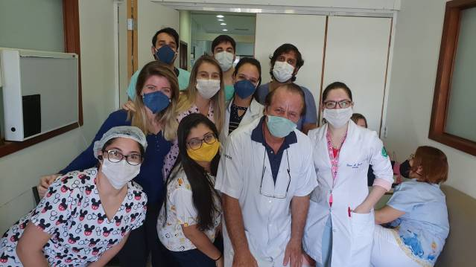
Obrigado !!!!!
Dra. Tatiane

